Slide 1

지능화캡스톤프로젝트 #2 발표평가
프로젝트 #2 발표평가
<프로젝트 #2 제목>
[O조] ooo(팀장), ooo, ooo
ooo@cbnu.ac.kr, ooo@cbnu.ac.kr, ooo@cbnu.ac.kr,
충북대학교 산업인공지능연구센터

Slide 2
목차
CONTENTS
I
프로젝트 #2 개요
프로젝트 개요 및 선정 논문 소개, 팀 구성원 소개 및 업무분장
II
서론 (Introduction)
연구 배경, 연구 필요성, 문제 정의
III
방법 및 구현 (Methodology & Implementation)
문제 해결을 위한 방법론
IV
실험 구성 및 평가 방법 (Experiment Settings)
데이터셋, 하이퍼파라미터, 컴퓨팅 환경, 평가지표
V
결과 및 분석 (Results & Analysis)
학습 결과, 정확도, 혼동행렬, 비교 평가, 결과 분석

Slide 3
목차
CONTENTS
VI
한계점 및 토론 (Limitations & Discussions)
본 연구의 한계점 및 개선점 등 논의
VII
결론 및 향후 연구
본 연구의 결론 및 향후 연구 등 논의

Slide 4
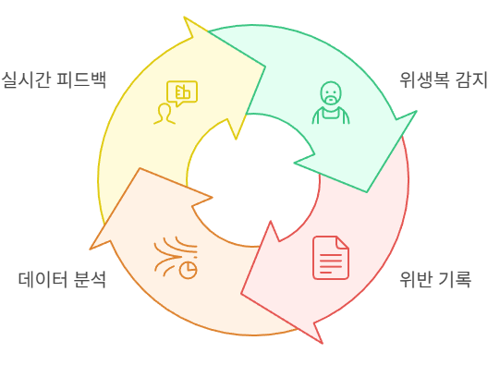
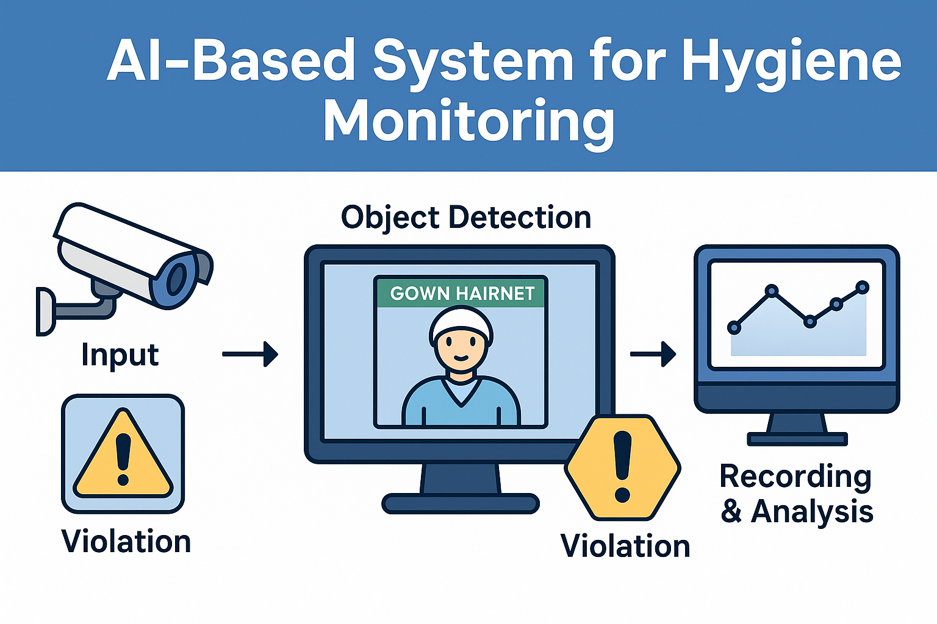
프로젝트 #1 개요
프로젝트 목표
식품 제조 현장
작업자의 위생복 및 위생모 착용 여부
자동으로 감지하고 위반 사례를 실시간 기록·분석하는 AI 기반 시스템 개발

Slide 5
프로젝트 #1 개요
프로젝트 배경 및 필요성
프로젝트 배경
최근 식품 제조 산업에서도 스마트 HACCP 및 디지털 위생관리 시스템 도입이 강조되고 있으며, AI 비전 기술을 활용한 작업자 위생복·위생모 착용 감지는 식품 안전과 품질 확보의 핵심 기술로 주목받고 있다. 그러나 대부분의 중소 식품공장은 전문 인력 부족, 고비용 장비 도입 부담, 수작업 기반의 점검 방식에 의존하고 있어, 실시간 감지 및 기록 기능이 결여된 상태이다[3]. 본 프로젝트는 기존 CCTV 인프라를 유지하면서도, ROI(관심 영역) 설정만으로 누구나 AI 감지를 활용할 수 있는 실용적인 시스템 구조를 제시한다. 이는 기존 객체 탐지 기반 PPE 감지 기술 연구의 실제 현장 확장 적용이라는 점에서 의미가 있다[1][2].
참고문헌
[1] Wang et al., Fast PPE Detection Using Deep Learning, Sensors, 2021 [2] Karlsson et al., Visual PPE Detection on Industry Workers, arXiv, 2022 [3] 식품의약품안전처, 식품위생법 해설서, 2022

Slide 6
프로젝트 #1 개요
프로젝트 배경 및 필요성
프로젝트 필요성
학문적 의미
YOLOv5n과 MobileNetV2를 결합하여 경량화된 모델로 실시간 PPE 감지를 구현함으로써, 복합 인식 구조 + 저사양 디바이스 실현 가능성을 입증하고, Vision AI의 실용성 확대에 기여함[1][2].
산업적 의미
기존의 고가 IoT 기반 시스템 없이, 이미 구축된 CCTV 인프라와 간단한 사용자 인터페이스(ROI 설정)만으로 위생복/위생모 위반 감지 시스템을 구현할 수 있음
복잡한 장비 설치나 유지보수 인력이 필요하지 않아, 중소 식품 제조업체도 쉽게 도입·운영 가능
본 프로젝트는 중소기업 맞춤형 DX/AX 모델로, 스마트 HACCP 시스템의 보급 확산을 가속화하며, 제조 현장의 디지털 전환과 품질 관리 체계의 현대화에 기여함
사회적 의미
지방 중소 식품기업도 쉽게 도입 가능한 위생관리 AI 시스템을 통해 DX·AX 전환의 기회를 확보할 수 있습니다.
중소기업의 DX 확산과 함께 자율운영형(AX) 식품 제조환경 구축을 실현하는 실용적인 모델입니다.
소비자에게는 신뢰할 수 있는 위생 품질을 제공하고, 사회 전반의 식품 안전 수준 향상에 기여합니다.
참고문헌
[1] Wang et al., Fast PPE Detection Using Deep Learning, Sensors, 2021 [2] Karlsson et al., Visual PPE Detection on Industry Workers, arXiv, 2022 [3] 식품의약품안전처, 식품위생법 해설서, 2022

Slide 7
프로젝트 #1 개요
프로젝트 문제정의 및 주요기여점
프로젝트 문제정의
학문적 측면
기존 연구는 대부분 건설 현장·산업 안전 분야에서의 PPE(헬멧, 마스크 등) 단일 객체 감지에 집중되어 있음
식품 제조 현장에서의 위생복·위생모 착용 여부 감지는 연구가 미비하며, 공개된 벤치마크 데이터셋조차 거의 없음
대부분의 선행연구는 고성능 GPU 환경 기반의 감지 모델에 의존하고 있어, 중소 식품공장의 저사양 환경 및 실시간 처리 요건을 만족하는 연구 사례가 부족함
산업적 측면
중소 식품기업은 고가 IoT 기반 AI 시스템을 도입하기 어려움
기존 CCTV는 단순 기록 용도로만 활용되고 있으며, 작업자의 위반 행위를 실시간 감지·기록하지 못함
사회적 측면
지방 중소 식품제조업체들은 상시 점검 인력 확보가 어렵고, 위생관리 업무가 특정 관리자에게 과도하게 집중되는 구조를 가지고 있음
현재 대부분의 중소 식품공장은 CCTV는 설치되어 있지만, 단순 녹화용으로만 활용되고 있어 위생 위반이 발생해도 사후 추적·분석이 어려움

Slide 8
프로젝트 #1 개요
프로젝트 문제정의 및 주요기여점
프로젝트 주요기여점
학문적 측면
기존 PPE 감지 연구는 주로 단일 객체 탐지 및 고성능 GPU 환경을 전제로 설계되었으나, 본 연구는 YOLOv5n 기반 객체 탐지와 MobileNetV2 기반 후처리 CNN 분류기를 결합하여 경량화된 복합 감지 파이프라인을 실시간 처리 가능한 구조로
연구 결과는 식품 제조 분야에서의 AI 응용 사례 부족 문제를 보완하며, Vision AI 기반의 스마트 HACCP 연구 분야 확장에 실증 기반을 제공함
산업적 측면
고가의 IoT 센서, 고성능 서버, 전용 임베디드 장비 없이도 기존 CCTV 인프라를 활용해 실시간 감지 시스템을 구현할 수 있음을 입증함
사용자 GUI에서 ROI(Region of Interest)만 설정하면 감지 기능이 활성화되는 구조로, 전문 지식이 없는 현장 관리자도 손쉽게 활용 가능 → 기술 도입 장벽을 실질적으로 제거함
본 시스템은 설치 및 운영 비용을 최소화하면서도 핵심적인 위생관리 기능을 수행할 수 있는 구조로, HACCP 기반 품질관리를 위한 중소 식품기업 맞춤형 스마트팩토리 모델로 활용 가능성이 높음
사회적 측면
본 시스템은 지방 중소 식품 제조업체의 디지털 위생관리 수준을 현실적으로 끌어올릴 수 있는 실질적 도구로서, 중소기업 중심의 지속가능한 Smart HACCP DX/AX 확산 기반을 제공함

Slide 9
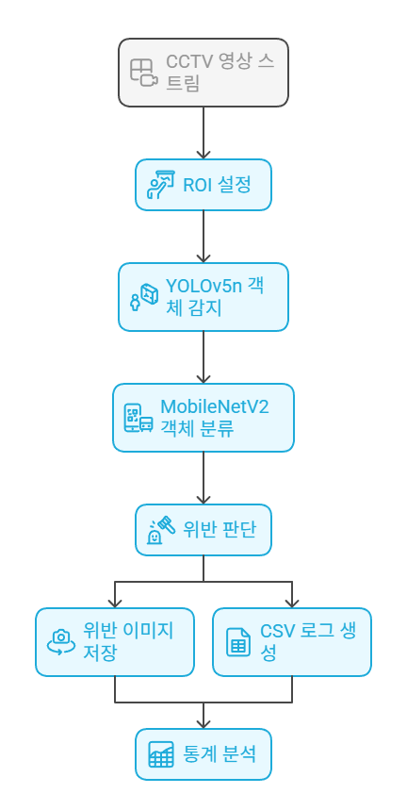
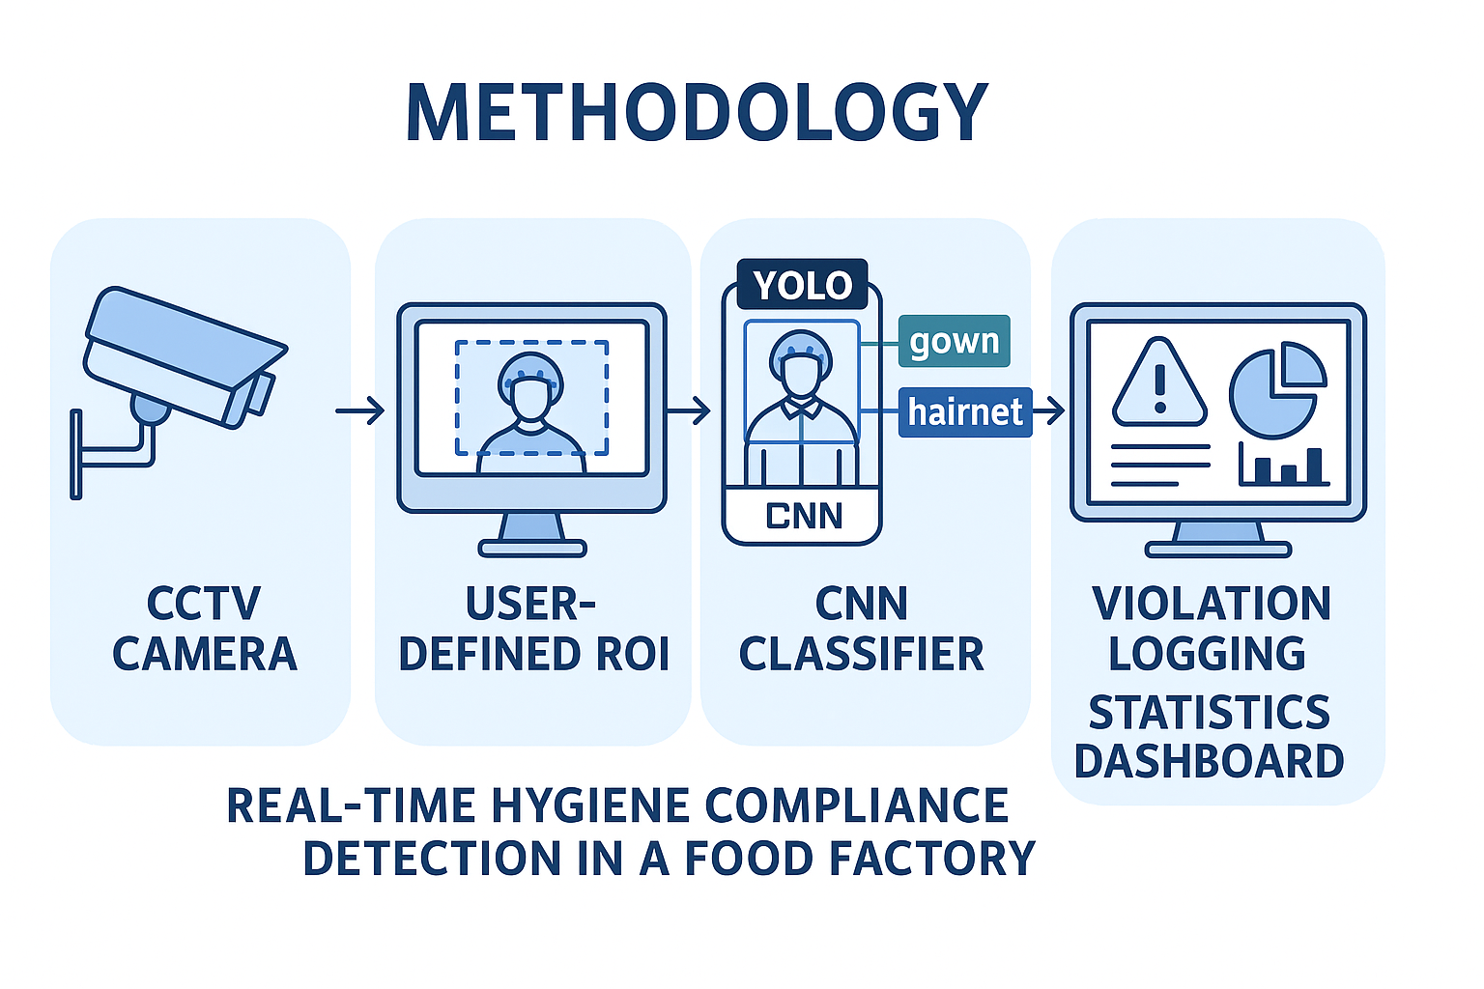
방법 및 구현 (Methodology & Implementation)
방법 Methodology
시스템 구조 개요
입력: 기존 CCTV 영상 스트림 또는 저장 영상 프레임
ROI 설정: 사용자가 감지할 영역(Region of Interest)을 GUI에서 지정
YOLOv5n: person, gown_on, hairnet_on 객체 실시간 감지
MobileNetV2: gown_on 객체 crop 후 밝기(white/gray/dark) 기반 3-class 분류
위반 판단: 감지 결과 조합으로 위반 등급 분류 (상/중/하)
출력: 위반 이미지 자동 저장 + CSV 로그 생성 + 추후 통계 분석 가능

Slide 10
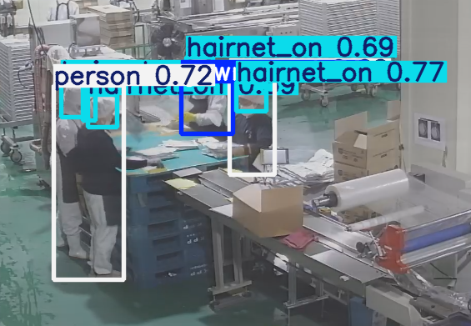
방법 및 구현 (Methodology & Implementation)
구현 Implementation
학습 및 추론 환경
플랫폼: Google Colab Pro (GPU: NVIDIA A100, 40GB VRAM)
프레임워크: Python, PyTorch, OpenCV, Tkinter 실시간성: 평균 약 15 FPS 성능 확보
오프라인 동작: 로컬 GUI 기반으로 인터넷 연결 불필요
항목 | 구성 내용
YOLOv5n | Image 960×960 Batch 16, Epoch 100
MobileNetV2 | 밝기 기준 3-class 분류기
Dataset | 총 1,586장 (Roboflow) 클래스 3종 (person, gown_on, hairnet_on)

Slide 11
실험 구성 및 평가 방법 (Experiment Settings)
내용 작성
본 연구에서 제시하는
실험 구성 및 평가 방법 (데이터셋, 하이퍼파라미터, 컴퓨팅 환경, 평가지표 등)을 2페이지 내외로 자유롭게 기술
(그림 및 표 포함)

Slide 12
결과 및 분석 (Results & Analysis)
내용 작성
본 연구에서 제시하는
결과 분석을 2페이지 내외로 자유롭게 기술
(그림 및 표 포함)

Slide 13
한계점 및 토론 (Limitations & Discussions)
내용 작성
본 연구의 분석 결과, 한계점, 개선점 등 논의
단, 여기서 한계점 및 개선점은 4페이지 주요 기여점 외에서 정의
(1페이지 내외)

Slide 14
향후 연구 방향
내용 작성
본 연구의 결론, 기대효과, 향후 연구 방향 제시
1페이지 이내

Slide 15
참고 문헌
참고문헌 변경 및 작성!
[1] 이상정, 서성발, and 배유석. "이상 감지 모델 기반 PCB 제조 공정 중 비전검사 방법." 전기학회논문지 73.11 (2024).
[2]

Slide 16
감사합니다
Q&A

